Slide 1
C语言程序设计
使用指针操作二维数组
刘佳

Slide 2
学习目标
使用数组名引用二维数组元素
使用指针变量引用二维数组元素
使用指针数组引用二维数组元素

Slide 3
使用数组名引用二维数组元素
用数组名和下标运算符a[i][j]来访问数组元素。
把二维数组分解成多个一维数组来处理，即把二维数组视作由一维数组作为元素构成的一维数组。

Slide 4
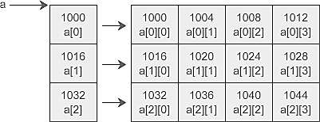
使用数组名引用二维数组元素
如图所示：

Slide 5
使用数组名引用二维数组元素
a[0]、a[1]、a[2]这三个元素构成的一维数组是虚设的。
a[0]的基类型是int，而a的基类型是4个整型元素的数组类型int[4]。
a[0] + 1中，1个存储单元应该是4个字节，跨过一个 元素，指向a[0][1]

Slide 6

使用数组名引用二维数组元素
基于这样的认识，int型二维数组某个元素a[i][j],还可以有以下引用方式：
*(a[i] + j)
*(*(a + i)+ j)
*(a + i)[j]

Slide 7
通过指针变量引用数组元素
二维数组名应理解为一个行指针，所以指向二位数组的指针变量应该是如下定义：
int a[3][4];
int (*p)[4] = a;

Slide 8
通过指针变量引用数组元素
指针变量p指向了a数组的开头，对于数组元素a[i][j]的引用又有了以下的形式：
*(p[i] + j) *(*(p + i) + j
(*(p + i))[j] p[i][j]

Slide 9
通过指针数组引用数组元素
一个数组的元素值都是指针，则该数组是指针数组。
指针数组说明的一般形式为：
类型说明符 * 数组名[数组长度];

Slide 10
通过指针数组引用数组元素
如： int *p[3];
给该数组各元素赋值： p[0] = a[2];
p[1] = a[0];
p[2] = a[1];

Slide 11



使用指针操作二维数组

